Slide 1

INTERMEDIATE PROGRAMMING LESSON
Senzor infraroșu

Slide 2
Obiectivele lecției
Aflăm cum să utilizăm senzorul cu infraroșu.
Învățăm să realizăm un sistem de telecomandă și un program care urmărește baliza.
Învățăm să utilizăm senzorul cu infraroșu în toate cele trei moduri principale.
Aflăm care sunt limitările senzorului cu infraroșu.
Condiții prealabile:
Comutatoare, bucle, blocuri de comparare și blocuri matematice

Slide 3
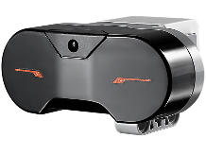
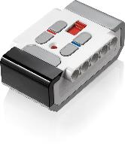
Ce face senzorul cu infraroșu?
Măsoară proximitatea față de baliză sau obiect
Măsoară unghiul razei în raport cu senzorul
Măsoară ce buton este apăsat pe telecomandă.
Raza/telecomanda poate fi setată pe 1 din 4 canale. Codul senzorului cu infraroșu trebuie să precizeze ce canal trebuie utilizat. Acest lucru vă permite să folosiți mai multe telecomenzi în aceeași încăpere
Senzor infraroșu
Rază (sau baliză) / telecomandă

Slide 4
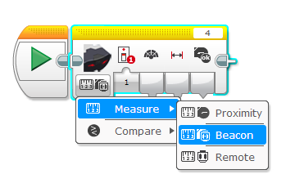
Trei moduri
Funcționează până la o distanță de aproximativ 70 cm (sau 100 de unități de proximitate)
Modul de proximitate
Returnează tipul de unitate nedefinit numit proximitate (nu inch sau centimetri)
Modul Rază
Redă direcția (unghiul) și distanța până la baliză.
Măsurarea direcției nu este în grade.
Modul la telecomandă
Returnează ce buton a fost apăsat pe telecomandă
Le vom folosi pe toate trei în această lecție
Blocul Senzor infraroșu poate fi găsit în fila galbenă a senzorilor

Slide 5
Provocări
Pentru a învăța cum să folosiți senzorul infraroșu, veți completa trei provocări:
Provocarea 1: Creați o telecomandă pentru robotul dumneavoastră care să efectueze o acțiune diferită în funcție de butonul pe care îl apăsați pe telecomandă.
Provocarea 2: Urmăritor de câini proporțional: robotul trebuie să se deplaseze oriunde se află raza folosind proximitatea și direcția
Provocarea 3: Testați cât de precis este senzorul cu infraroșu pentru măsurarea distanțelor

Slide 6
Pseudocod/Sugestii
Provocare | Indicație/Pseudocod
Telecomandă | Executați diferite acțiuni în funcție de butonul (butoanele) apăsat(e) pe canalul 1
Urmăritor de câini proporțional | Dacă robotul se află la o distanță <15 de baliză, se deplasează înapoi.Dacă robotul se află la o distanță >15 de baliză, se deplasează înainteUtilizați controlul proporțional pentru a regla baza de direcție pe baza "capului" balizei Notă: Controlul proporțional este abordat într-o lecție avansată de pe EV3Lessons.com. Vă rugăm să consultați această lecție.
Precizia proximității | Măsurați distanța folosind ultrasunete și măsurați proximitatea folosind infraroșu (utilizați Port View pe brick). Comparați măsurătorile pentru distanțe diferite față de suprafețe diferite.

Slide 7
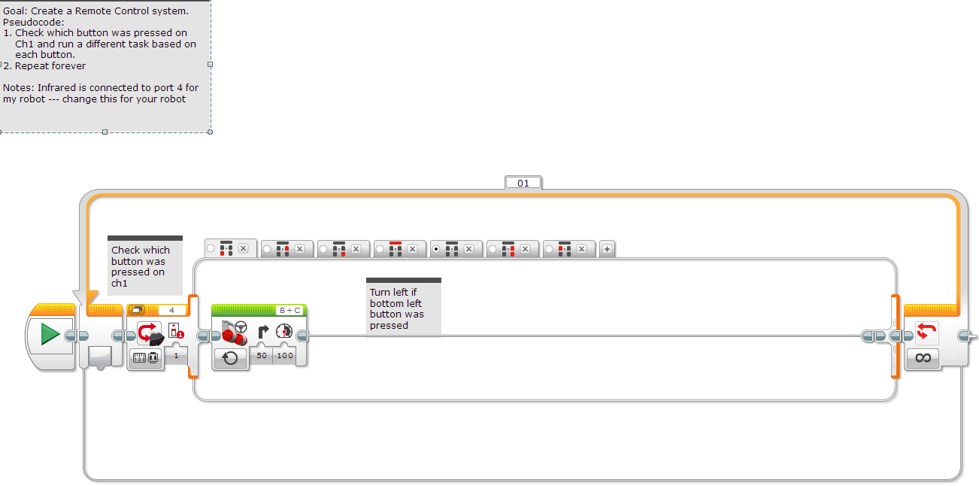
Soluție: Control de la distanță
Obiectiv: Crează un sistem de control la distanță.
Pseudocod:
1) Verifică ce buton a fost apăsat pe canalul 1 și executași ceva diferit pentru fiecare buton
2) Repetați la infinit
Notă: Infraroșul este conectat în portul 4 pentru robotul acesta --- schimbați asta pentru robotul vostru
Asigurați-vă că ați setat telecomanda pe canalul 1 cu ajutorul butonului glisant de pe telecomandă.
Verifică ce buton a fost apăsat pe canalul 1
Virează la stânga dacă butonul din stânga a fost apăsat

Slide 8
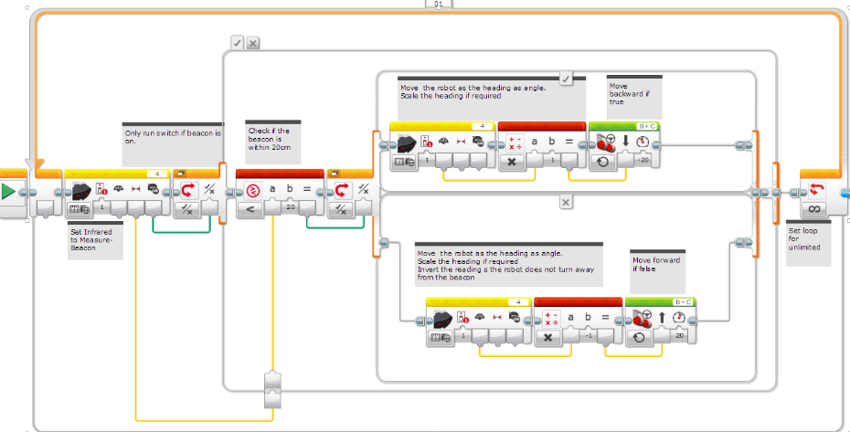
Soluție: Urmăritor de câini
Mișcați robotul în direcția unghiului.
Modificați direcția dacă trebuie
Dacă e adevărat mergi cu spatele
Rulează prin switch doar dacă raza este pornită
Verifică dacă raza este în apropiere la mai puțin de 20 cm
Setați infraroșu pe măsurare - rază
Setează bucla la infinit
Mișcați robotul în direcția unghiului.
Modificați direcția dacă trebuie
Inversați citirea dacă robotul nu se îndepărtează de baliză
Dacă e fals mergi înainte

Slide 9
Provocarea 3: Comparați senzorii
Suprafața | Distanța reală până la suprafață | Măsurare cu ultrasunete | Măsurarea în infraroșu
Folie de aluminiu | 10CM
Masă din lemn | 10CM
Hârtie neagră | 10 CM
Sticlă | 10 CM
Hârtie albă | 10 CM
Instrucțiuni :
Țineți fiecare senzor la 10CM de material și verificați citirile senzorului pe Port View.
Alegeți suprafețe reflectorizante și nereflectorizante pentru a le încerca.
Lecție:
Citirea senzorului infraroșu se bazează pe intensitatea luminii reflectorizante. Acesta nu va fi la fel de precis ca un senzor cu ultrasunete în măsurarea distanței la care se află un obiect. Încercați în continuare diferite distanțe.

Slide 10
Ghid de discuții
În ce moduri se poate programa senzorul cu infraroșu?
Răspuns: Proximitate, Baliză (rază) și Telecomandă
Poate senzorul cu infraroșu să măsoare distanța?
Da, dar nu cu precizie, deoarece se bazează pe intensitatea luminii reflectate. Prin urmare, aceasta va varia în funcție de materialul din care este fabricat obiectul.

Slide 11
Pașii următori
Mergeți la Lecția avansată despre senzorul cu infraroșu (*în curând)
Citiți Lecția avansată despre controlul proporțional.

Slide 12
Credite
Această lecție de Mindstorms a fost realizată de Sanjay Seshan și Arvind Seshan.
Mai multe lecții sunt disponibile pe ev3lessons.com
Această lecție a fost tradusă în limba română de echipa de robotică FTC – ROSOPHIA #21455 RO20
Această lucrare este licențiată sub Creative Commons Attribution-NonCommercial-ShareAlike 4.0 International License.

